Slide 1
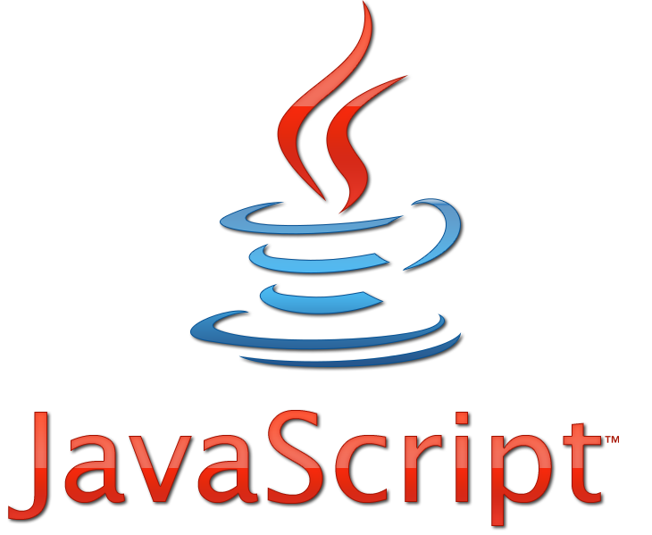
LES BASES
Auteur : Olivier Martin pour la 3W Academy

Slide 2
Où écrire du code javascript ?
<!DOCTYPE html>
<html>
<body>
<h1>Hello world!</h1>
←! Soit dans un fichier javascript externe : →
<script src="monfichier.js" type="text/javascript"></script>
←! Soit directement entre les balises <script></script> →
<script type="text/javascript">
Alert(‘Hello world !’);
// mettre tout votre code JS
</script>
</body>
</html>
Auteur : Olivier Martin pour la 3W Academy

Slide 3

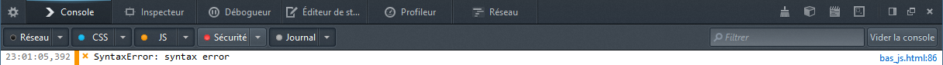
Comment débuguer son code JS ?
En utilisant la console de votre navigateur. Pour la faire apparaître : faire soit « F12 », soit clic droit « inspecter l’élément » puis cliquez ensuite sur l’onglet « console » :
Fichier concerné
Nature de l’erreur
Numéro de la ligne sur laquelle l’erreur a été rencontrée
Auteur : Olivier Martin pour la 3W Academy

Slide 4

Les variables f Une variable sert à stocker une donnée qui sera utilisée plus tard.
Déclarer une variable et lui assigner une valeur :
var maVariable = ‘valeur assignée’ ;
Déclarer plusieurs variables en même temps :
var maVariable = ‘valeur assignée’ , maVariable2 = 45 , result;
REMARQUES :
On peut très bien déclarer une variable sans lui assigner de valeur (exemple avec la variable « result »).
Le préfixe var sert à indiquer qu’il s’agit d’une variable locale et non une variable globale
Auteur : Olivier Martin pour la 3W Academy

Slide 5
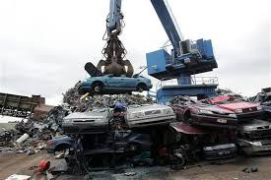
Les variables
Les variables sont dites « sensible à la casse ».
Prenons cet exemple :
var moi = ‘Thomas’ ;
var Moi = ‘Olivier’ ; // on met un M masjuscule cette fois
Alert(moi); // affiche Thomas
Alert(Moi); // affiche Olivier
Conclusion : les variables « moi » et « Moi » sont considérées comme différentes à cause de la majuscule.
Auteur : Olivier Martin pour la 3W Academy

Slide 6
Les variables f Quelques règles et bonnes pratiques pour nommer vos variables :
Utiliser la notation en camelCase pour le nom de variable :
var maVariableBienEcrite = ‘hello’ ;
>>> Cela consiste à écrire le premier mot en minuscule puis ceux qui suivent en les commençant par une majuscule.
2) Préférer l’usage de l’anglais :
var myCompetencies = [‘HTML’ , ‘CSS’ , ‘JS’]
>>> L’anglais est intéressant car il ne comporte aucun n’accent ☺
3) Donnez leur des noms cohérents (éviter les noms du style myVar1, myVar2 etc.)
Auteur : Olivier Martin pour la 3W Academy

Slide 7
Variable locale VS variable globale
function mafonction (){
var varLocale = 'coucou'; // on défini une variable locale avec le terme « var »
varGlobale = 'toi'; // on défini une variable globale en ommetant le terme « var »
}
mafonction(); // on exécute la fonction "mafonction"
alert(varlocal) ; // affiche « undifined »
alert(varglobal) ; // affiche « toi »
Auteur : Olivier Martin pour la 3W Academy

Slide 8
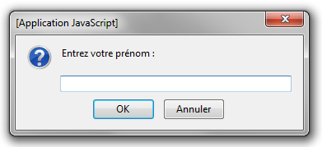
Les variables
Demander à l’utilisateur d’assigner une valeur à une variable avec la fonction prompt();
var prenom = prompt(‘Entrez votre prénom’);
// Après validation la variable prenom vaudra « Samuel »
Samuel
Auteur : Olivier Martin pour la 3W Academy

Slide 9
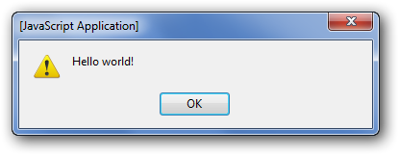
3 façons d’afficher un résultat simplement :
1)
var test = ‘Hello world !’ ;
alert(test) ;
console.log(test);
Faire F12 ou clic droit puis « inspecter l’élément » sur votre navigateur :
2)
Le contenu de la variable s’affiche dans la console du navigateur
3)
document.write(test); // écrit « Hello world!» dans notre document html
Auteur : Olivier Martin pour la 3W Academy

Slide 10
Les types de variables Il existe plusieurs types de variable en javascript tels que les Nombres (number), les chaînes de caractère (string) ou encore les booléens qui valent 0 ou 1 (boolean)
Exemples :
var Myvar1 = 5 ; // il s’agit d’un nombre entier (number (int))
var Myvar2 = 5.1589 ; // il s’agit d’un nombre à virgule (number (float))
var Myvar3 = ‘du texte’ ; // il s’agit d’une chaîne de caractère (string)
var Myvar4 = false ; / la variable est un booléen de valeur 0 (bool).
var Myvar4 = true ; //la variable est un booléen de valeur 1 (bool).
Auteur : Olivier Martin pour la 3W Academy

Slide 11
Les types de variables
Il existe également le type « function » et le type « object » un peu moins courant surtout pour les débutants.
// variable contenant une fonction. Son type vaut « function » :
var mafonction = function (){
// instructions
}
// exemple de variables dont le type vaut « object » :
var mon_objet1 = [‘Jean’ , ’Alphonse’];
var mon_objet2 = {nom : ‘Jean’ , prenom : ‘Valjean’};
DON’T PANIC, les fonctions et objets seront abordés plus loin ☺

Slide 12
Afficher le type d’une variable avec typeof
var myVar = 5;
alert(typeof Myvar); // affiche « number »
var myVar =‘test’;
alert(typeof Myvar); // affiche « string »
var myVar = true;
alert(typeof Myvar); // affiche « boolean »
Auteur : Olivier Martin pour la 3W Academy

Slide 13
Convertir le type d’une variable
var chiffre1 = prompt(‘Entrer un chiffre’);
var chiffre2 = prompt(‘Entrer un 2ème chiffre’);
// on suppose que l’utilisateur rentre 5 et ensuite 6
var result = chiffre1 + chiffre2;
alert (result); // affiche 56 et non 11 car les variables « chiffre1 » et « chiffre2 » dont les valeurs ont été assignées via prompt() sont par défaut considérées comme de type « string ».
// La solution pour y remédier:
result = parseInt(first) + parseInt(second);
alert(result); // affiche enfin 11
Auteur : Olivier Martin pour la 3W Academy

Slide 14
Les operateurs
L’opérateur « + »
Permet d’additionner 2 valeurs numériques ou de mettre bout-à-bout plusieurs variables.
var v1 = 5 , v2 = 10 , v3 = ‘un texte’;
var somme = v1 + v2 ; // vaut 15
var somme2 = v1 + v3 + v2; // vaut « 5 un text 10 »
Opérateurs « - », « * » « / » :
Permet de faire des soustractions, multiplications et divisions sur des variables de type « number ».
var v1 = 5 , v2 = 3 , v3 = 10;
var operation = ((v1 - v2) * v3) / v1; // vaut 4. Détail : ((5 - 3) x10) / 5) = 4
Auteur : Olivier Martin pour la 3W Academy

Slide 15
Les operateurs
« % » (modulo)
Affiche le reste d’une division.
var mon_modulo = 11 % 2 ; // mon_modulo vaut 1 car 11 = 5x2 + 1
« +=»
Prend la valeur de la variable déclarée et lui ajouter la nouvelle valeur assignée :
var v1 = 10 , v2 = ‘Du texte’ ;
v1 += 5 ; // v1 vaut à présent 15 car 10 + 5 = 15
v2 += ‘encore plus long’ ; // v2 vaut « Du texte encore plus long »
«-=» « *=» « /=» «%=» :
Fonctionne de la même manière que += mais que sur des valeurs de type « number ».

Slide 16
LA CONCATENATION
var v1 = ‘bonjour', v2 = ‘bonsoir', result;
result = 'Bien le '+v1 +', bien le '+ v2+' !';
alert(result); // Affiche : « Bien le bonjour, bien le bonsoir ! »
var result2 = v1+' et '+v2;
alert(result2); // Affiche : « Bonjour et bonsoir»
Auteur : Olivier Martin pour la 3W Academy

Slide 17
Les conditions if, elseif et else
If (Mettre une condition #1) {
Exécuter du code si condition#1 est respectée…
}
elseif (Mettre une autre condition #2)
{
Code qui s’exécute si la condition#1 n’est pas respectée mais si la condition #2 est respectée…
}
else {
Code qui s’exécute si condition#1 et condition#1 ne sont pas respectées…
}
Remarque : elseif et else sont optionnels. Vous pouvez aussi mettre une infinité de « elseif » mais un seul « else » à la suite d’une condition en « if »
Auteur : Olivier Martin pour la 3W Academy

Slide 18
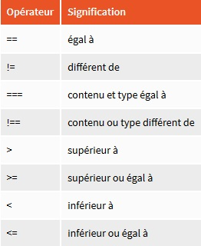
Opérateurs de comparaison
var mavariable = true; // Cela équivaut à écrire « var mavariable = 1; »
// L’exemple ci dessous affichera « Bien égale à 1 » :
if(mavariable == 1) {
alert(‘Bien égal à 1’);
}
else {
alert(‘Pas égale à 1’);
}
// L’exemple si dessous affichera « Pas égale à 1 » :
if(mavariable === '1') { // ici ’10’ est considéré comme une chaîne de caractère et non un entier à cause des apostrophes ‘’
alert(‘Bien égal à 1’);
}
else {
alert(‘Pas égale à 1’);
}
Auteur : Olivier Martin pour la 3W Academy

Slide 19
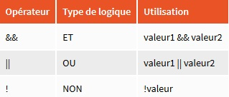
Opérateurs logiques
var v1 = 20 , v2 = false ;
if( v1 > 10 && v1 < 30) alert(‘OK’); // affichera OK
If(v1 == 10 || v2 == false) alert(‘OK’); // affichera OK
if(!v2) alert(‘OK’); // affichera OK
Auteur : Olivier Martin pour la 3W Academy

Slide 20
Les boucles #1
La boucle While :
var v1; // on déclarer la variable locale v1
while (v1 % 1 !== 0){
v1 = prompt('entrer un entier');
}
Explication :
Tant que v1 n’est pas un nombre entier on redemande à l’utilisateur de renseigner v1 via la boite de dialogue « prompt ».
Pour info : Le reste d’un entier divisé par 1 vaut toujours 0. Exemple : 10 % 1 = 0. C’est donc une bonne astuce pour vérifier si une variable est un nombre entier ☺
Auteur : Olivier Martin pour la 3W Academy

Slide 21
Les boucles #2
La boucle For #1:
Structure de la boucle
for ({bloc d’initialisation} ; {bloc de condition} ; {bloc d’itération}){
// code à exécuter
}
Exemple :
for (var i = 1; i < 5; i++) { // la variable i s’incrémente de +1 à chaque exécution de la boucle. Une fois que i sera égal à 5 la condition i < 5 ne sera plus respectée et la boucle cessera de s’éxécuter.
alert('Itération n°' + i);
}
// la boucle va s’exécuter 5 fois et afficher successivement une alerte contenant « Itération n°1 » , « Itération n°2 » , etc. jusqu’à « Itération n°5 »
Auteur : Olivier Martin pour la 3W Academy

Slide 22
Les boucles #3
La boucle For (variante) :
Exemple sur un tableau (array):
var my_array = [‘john’, ‘sophie’,’thomas’];
for (var id in my_array ) { // la variable id correspond à l’index soit 0,1 et 2 dans notre exemple
alert(my_array[id]); // affiche john , puis sophie , puis thomas
}
Exemple sur un object litéral :
var my_object = { ‘prenom’ : ‘john’, ‘nom’:’Do’, ‘genre’ : ‘homme’ };
for (var id in my_object ) { // la variable id correspond à l’index prenom , nom et genre
alert(my_object[id]); // affiche john , Do puis homme en 3ème exécution
}
Auteur : Olivier Martin pour la 3W Academy

Slide 23
Les fonctions
function Nom_De_Ma_Fonction(arguments){
// Le code que la fonction va devoir exécuter
}
Exemple :
function somme(arg1,arg2){
return arg1 + arg2;
}
alert(somme(10,20)); // affiche « 30 »
Auteur : Olivier Martin pour la 3W Academy

Slide 24
Les tableaux (Array) et Objets littéraux
Les array :
Exemple :
var languages = [‘html’ , ‘css’ , ’js’ , ‘php’ , ‘mysql’];
alert(languages[1]); // affiche «css»
alert(languages[4]); // affiche «mysql»
Identifiant | 0 | 1 | 2 | 3 | 4
Données | html | css | js | php | mysql
Auteur : Olivier Martin pour la 3W Academy

Slide 25
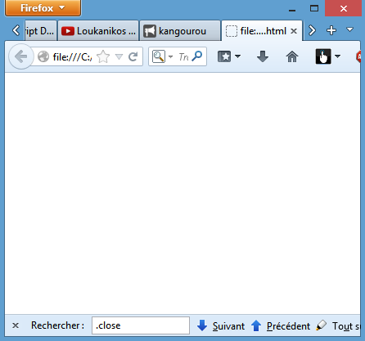
Parcourir un Array :
Résultat:
var languages = [‘HTML’ , ‘CSS’ , ’JS’ , ‘PHP’ , ‘MYSQL’];
for (i = 0, c = languages.length ; i < c ; i++)
{
document.write(‘- ‘+languages[i]+’ <br>’);
}
Ajouter une ou plusieurs données dans l’array :
languages.push(‘jQuery’); // on utilise la méthode push();
languages.push(‘PYTHON’ , ’RUBY’); // on ajoute plusieurs données à la volée
HTML
CSS
JS
PHP
MYSQL
Auteur : Olivier Martin pour la 3W Academy

Slide 26
Les tableaux (Array) et Objets littéraux
Les objets littéraux :
Exemple :
var personage = {prenom : ‘Tony’ , nom : ‘Stark’ , age : 35};
alert(personage[‘nom’]); // affiche «Stark»
alert(personage.nom); // affiche également «Stark»
Identifiant | prenom | nom | age
Données | Tony | Stark | 35
Auteur : Olivier Martin pour la 3W Academy

Slide 27
Parcourir un objet littéral :
var personage = {prenom : ‘Tony’ , nom : ‘Stark’ , age : 35};
for (var index in personage)
{
document.write(‘- ’+index +’ : ‘+ personage[index]+’ <br>’);
}
Ajouter ou modifier une propriété :
personage.ville = ‘lyon’; //si la propriété « ville » de l’objet littéral « personnage » n’existe pas alors elle est créé; sinon elle est modifiée.
Résultat :
prenom : Tony
nom : Stark
age : 35

Slide 28
LA POO (Programmation Orientée Objet)
Le javascript est un langage orienté objet
Chaque variable contient un objet sur lequel on peut lire des propriétés et appliquer des méthodes.
Exemple :
var objet1 = [‘HTML’, ‘CSS’,’JS’]; // objet1 est un objet de type Array
console.log(objet1.length); // on lit la propriété « length » qui vaut 3
console.log(objet1.join(‘-’)); // on applique la méthode « join » ce qui produit l’affichage de « HTML-CSS-JS » dans la console
Auteur : Olivier Martin pour la 3W Academy

Slide 29
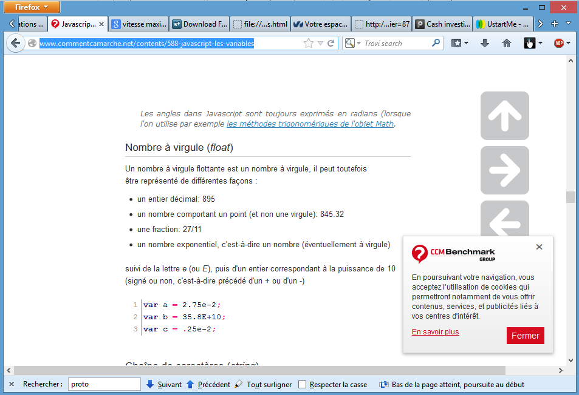

LA POO (Programmation Orientée Objet)
LES OBJETS NATIFS
Exemple d’un objet natif javascript « window » :
Window ontient des propriétés telles que :
window.innerWidth // renvoi la largeur interne
window.innerHeight // renvoi la hauteur interne
Mais aussi des méthodes :
Window.close() // ferme la fenêtre en cours
window.print() //Ouvre la boîte de dialogue d'impression du document courant.
Autres objets natifs : console , document …
innerWidth
innerHeight
En savoir plus sur les propriétés et méthode de l’objet windows sur : https://developer.mozilla.org/fr/docs/DOM/window

Slide 30
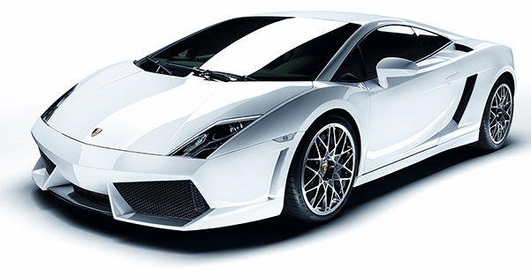
LA POO (Programmation Orientée Objet)
Exemple imagé avec une voiture
Objet constructeur
Création des instances de l’objet voiture
function voiture (color,mark, power) {
// on défini les propriétés
this.couleur= color; this,marque = mark; this.puissance = power ; this.vitesse = 0 ; // peut être amenée à varier
// on défini les méthodes
this.tourner = function (angle=10){
// code qui ferait tourner la voiture en fonction de l’angle défini. Par défaut on fait tourner la voiture de 10°.
}
this.accelerer = function (){ // mettre du code qui ferait augmenté la proprité vitesse,
}
this.freiner = function (){// mettre du code qui ferait diminuer la proprité vitesse,
}
this.klaxoner = function (){ // mettre du code qui provoquerai l’émission d’ un son de klaxon depuis un fichier .wav ou .mp3
}
}
// on créer une instance de l’objet voiture :
var lamborghini = new voiture(‘blanche‘, ‘Lamborghini’,492);
// on peut aussi créer une seconde instance :
var fiat_panda = new voiture(‘rouge‘ , ‘Fiat panda’ , 100);
alert(lamborghini.couleur); // affiche blanche
lamborghini.accelerer(); // on augmente la propriété vitesse de l’objet lamborghini via sa méthode accelerer();
setTimeout(function(){alert(lamborghini.vitesse); }, 4000);
// affiche la propriété « vitesse » de l’objet lamborghini après 4 secondes d’accélération soit : 100 km/ h
Caractéristiques (Propriétés) :
Couleur : Blanche
Marque : Lamborghini
Puissance : 492 ch
Vitesse : de 0 à 320 km/h
Fonctionalités (Méthodes) :
Tourner
Accélérer
Freiner
Klaxonner

Slide 31
Ressources pour continuer d’apprendre soi-même :
- Wikibooks : http://fr.wikibooks.org/wiki/Programmation_JavaScript
- OpenClassroom : http://openclassrooms.com/courses/dynamisez-vos-sites-web-avec-javascript
Codecademy : http://www.codecademy.com/fr/tracks/javascript
- 3WA : http://javascript.3wa.fr
Auteur : Olivier Martin pour la 3W Academy

Slide 32

A SUIVRE…
Auteur : Olivier Martin pour la 3W Academy

